Slide 1

Lição 11 – Isaque, o filho da promessa
Revista Adolescentes | Viver+ | | 15 a 17 anos | 4º Trimestre 2021
Professor da EBD - Trabalhador: Evandro Vieira de Andrade

Slide 2
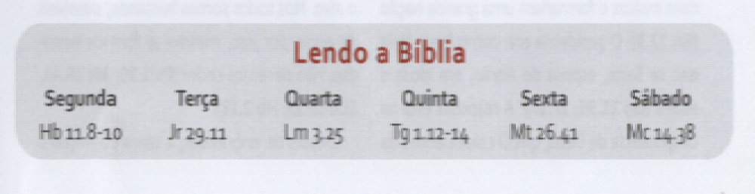
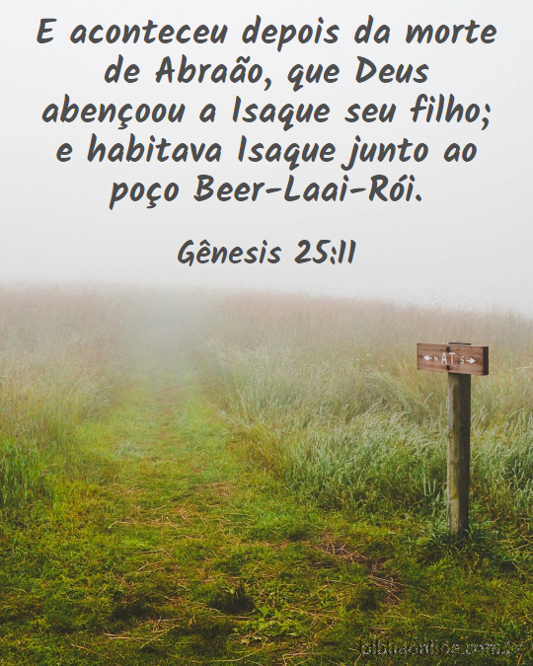

Versículo- chave
Objetivo:
Saber que a obediência pela fé agrada a Deus
Base Bíblica
Genesis 24.1.67

Slide 3
Introdução
Na lição anterior vimos que Deus fez uma aliança com Abrão, que teve dois filhos: Ismael e Isaque, no entanto apenas Isaque seguiu o exemplo do pai. Isaque 25 anos antes de nascer foi escolhido por Deus, e sua vida foi um cumprimento de uma promessa. Mas apenas ser filho de Abraão não lhe garantia uma vida próspera.
Isaque mesmo como herdeiro de Abraão teve que estabelecer um relacionamento pessoal com o Senhor e obedecer aos Seus mandamentos para prosseguir com a missão patriarcal.

Slide 4
1 . UM TESTE DE FÉ
A promessa de Deus cumpriu-se na vida de Abraão e Sara quando nasceu Isaque, que significa “riso”. A alegria do casal era muito grande, já idosos, eles não acreditavam mais que pudessem gerar filhos, Abrão com 100 anos e Sara com 90 anos. Isaque nasceu e foi circuncidado com 8 dias, selando a aliança de Deus com Abraão.
O tempo passou e Deus mando Abraão levar Isaque até as montanhas da terra de Moriá e ali oferece-lo em sacrifício, a atitude de qualquer pai seria questionar o Senhor, porém, Abraão pegou o seu filho e seguiu para as montanhas juntamente com dois servos, chegando ao lugar Abraão deixou os dois servos e seguiu com Isaque.
Isaque perguntou onde estava o cordeiro que deveria ser sacrificado e Abraão respondeu ”Deus proverá o cordeiro para o holocausto, meu filho”, Gn . 22.8. Já no monte, Abraão preparou a lenha, amarrou Isaque sobre ela e, quando pegou o cutelo para sacrificar o menino, o anjo do Senhor impediu com um brado forte. Assim, Deus confirmou a fé de Abraão e providenciou um cordeiro para o lugar de Isque Gn 22.1-9.

Slide 5
2. UM ENCONTRO MARCADO
Após a morte de Sara, Abrão decidiu casa Isaque, naquela época era comum os pais escolherem os cônjuges dos filhos. Então, Abraão chamou um servo de sua confiança, Eliezer, que sob juramento partiu para terra da família de seu senhor para buscar uma esposa para Isaque Gn 24.1-4.
Diante da tamanha responsabilidade o servo buscou a direção de Deus, para não errar na escolha. Chagando à cidade do seu senhor ele pensou: (Gn 24.11-14).
Deus logo te respondeu logo lhe respondeu: Eliezer pediu água a uma moça, que não apenas o serviu do seu próprio cântaro como também a ofereceu aos seus camelos Gn 24.15-25.
Deus dirigiu tudo e o serve não teve dúvida sobre a moça que deveria ser escolhida. Ao perguntar sobre seus pais Rebeca respondeu que era filha de Betuel, filho de Naor. O servo de Abraão adorou ao Senhor e, depois de presentear a jovem com joias, foi até a sua família e teve o consentimento para que Rebeca se casasse com Isaque
Quando Deus confirma nossos planos, nós sentimos paz no coração.

Slide 6
3. UMA LINDA HISTÓRIA DE AMOR
Isaque estava orando no campo quando avistou Rebeca, vindo com o servo, e foi ao encontro deles. Quando Rebeca viu perguntou logo quem era aquele que se aproximava, ele respondeu que era Isaque, e ela cobriu o rosto com o véu, pois era o costume da época.
Rebeca amou Isaque antes mesmo de conhecer pessoalmente só pelas histórias contadas pelos servos de seu pai. Ao receber Rebeca dos servos de seu pai, Isaque levou-a para sua tenda e a amou muito. Isque foi assim consolado por Rebeca, pois, sua mãe havia morrido, e ele se encontrava entristecido.
Isaque tinha 40 anos quando casou com Rebeca. Eles eram felizes e se amavam de verdade, mesmo sem ter filhos , até que Isaque orou ao Senhor e foi atendido. Deus lhes deus os gêmeos Esaú e Jacó. Gn 25.21,22. Essa linda história de amor foi concebida por Deus que pode fazer o mesmo na sua vida.

Slide 7
Conclusão
Deus cumpriu o que prometeu, alegrando Abraão e sua esposa Sara. O servo de Abraão, Eliezer, também não sabia escolher uma boa esposa para seu servo Isaque, mas ele orou e confiou na resposta perfeita de Deus. A obediência ao seu senhor terreno e ao senhor celestial o fez vitorioso na missão que recebera.
Devemos obedecer à vontade do Pai, porque somente Ele é o dono da nossa vida.

Slide 8
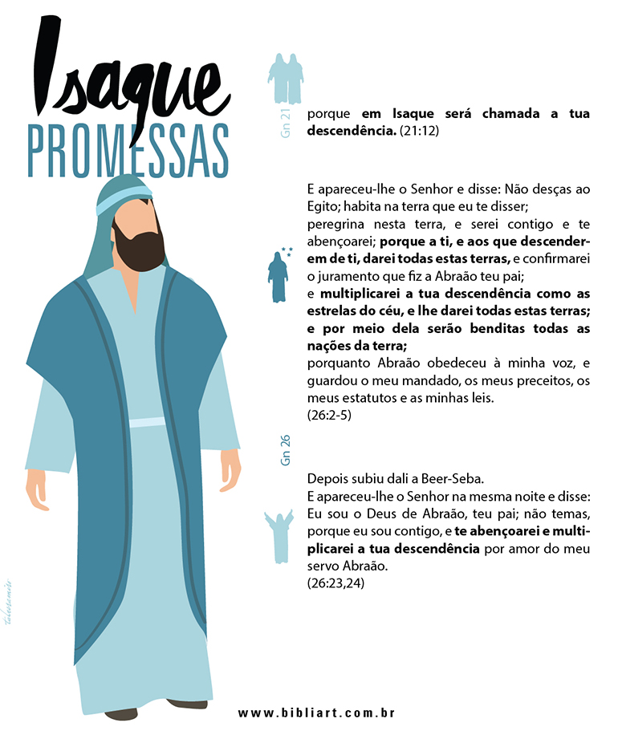


Slide 9




Cursos online
Pr. Júlio César Medeiros

Slide 10









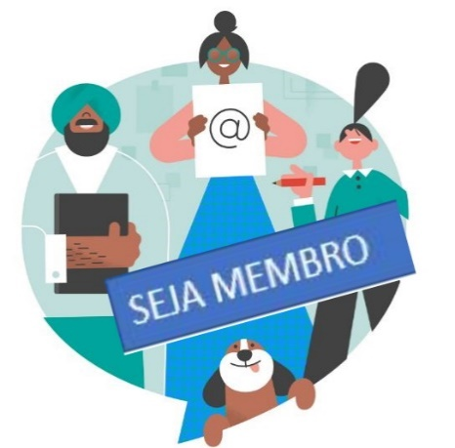
COMO AJUDAR?
https://t.me/juliocesarmedeiros

